Slide 1
স্বাগতম

Slide 2
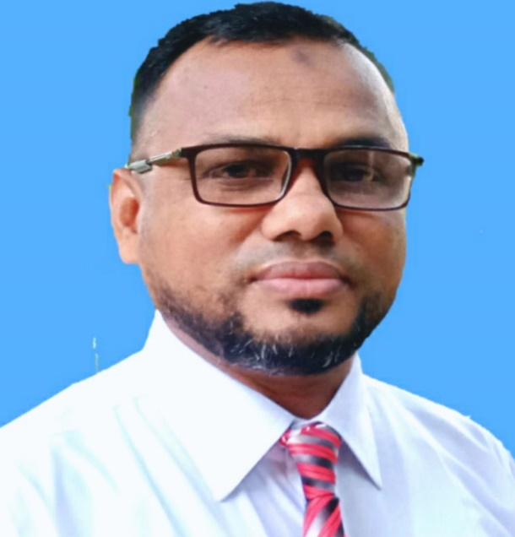
শিক্ষক পরিচিতি
পাঠ পরিচিতিঃ
শ্রেণিঃ তৃতীয়
বিষয়ঃ গণিত
পাঠের শিরোনামঃজ্যামিতি
পাঠের অংশঃ বৃত্ত
সময়ঃ ৪০ মিনিট
মোঃ আল- আমিন মন্ডল
সহকারী শিক্ষক
তামাই বাজার সরকারি প্রাথমিক বিদ্যালয়
বেলকুচি,সিরাজগঞ্জ।
mdalamin355535@gmail.com
01620-355535

Slide 3
পাঠ পরিচিতি
শ্রেণিঃ তৃতীয়
বিষয়ঃ গণিত
পাঠের শিরোনামঃজ্যামিতি
পাঠের অংশঃ বৃত্ত
সময়ঃ ৪০ মিনিট

Slide 4
শিখনফল
২৯.২.১ বৃত্ত চিনে বলতে পারবে ।
২৯.২.২ বৃত্ত আকঁতে পারবে ।

Slide 5
আজকের পাঠ

Slide 6
বৃত্ত

Slide 7
পাঠ উপস্থাপন

Slide 8
*এসো এবার সবাই কিছু বস্তু দেখিঃ
মার্বেল,বল,চুড়ি,গোলক
*এগুলোর আকৃতি দেখতে কেমন ?

Slide 9
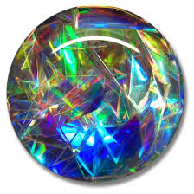
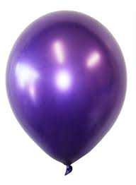
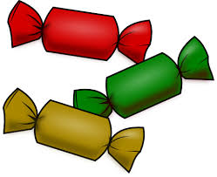
চল দেখিঃ

Slide 10
তোমরা কি এই আকৃতি গুলো চিনো ?
এ রকম গোল আকৃতিকে বৃত্ত বলে ।

Slide 11
পাঠ্য বইয়ের ১১৪ পৃষ্ঠা দেখঃ

Slide 12
এসো একটি বৃত্ত আঁকা অনুশীলন করিঃ

Slide 13
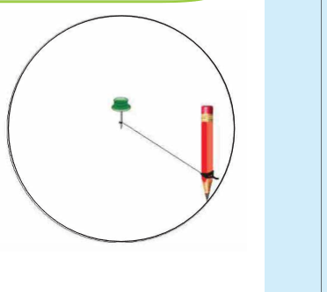
সুতা ও পেন্সিল ব্যাবহার করে একটি বৃত্ত আঁকি ।
যে বিন্দুকে কেন্দ্র করে বৃত্ত আঁকা হয় তাকে কেন্দ্র বলে ।

Slide 14
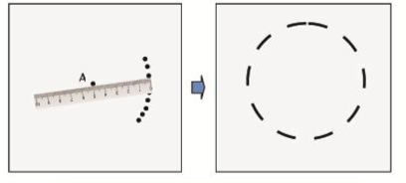
দলীয় কাজ
*ডটগুলো সংযুক্ত করে আকৃতি তৈরি করঃ

Slide 15
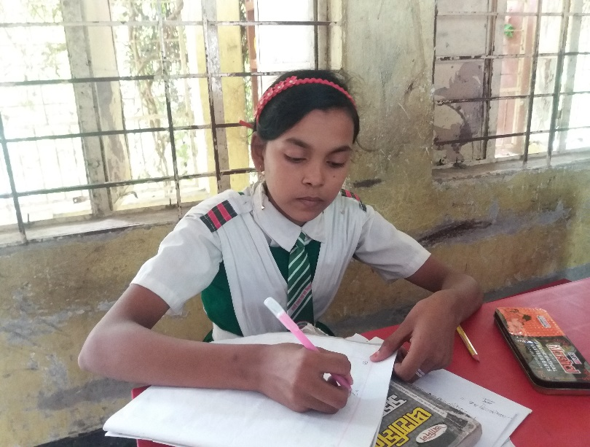
একক কাজ
*গোলাকার বস্তু ব্যাবহার করে একটি বৃত্ত অংকন কর ।

Slide 16
মূল্যায়ন
* রেখা টেনে মিল করঃ
ত্রিভূজ
চতুর্ভূজ
বৃত্ত

Slide 17
পরিকল্পিত কাজ
*কাগজে একটি বৃত্ত অংকন করে বৃত্তটি কেটে তার কেন্দ্র বের কর।

Slide 18
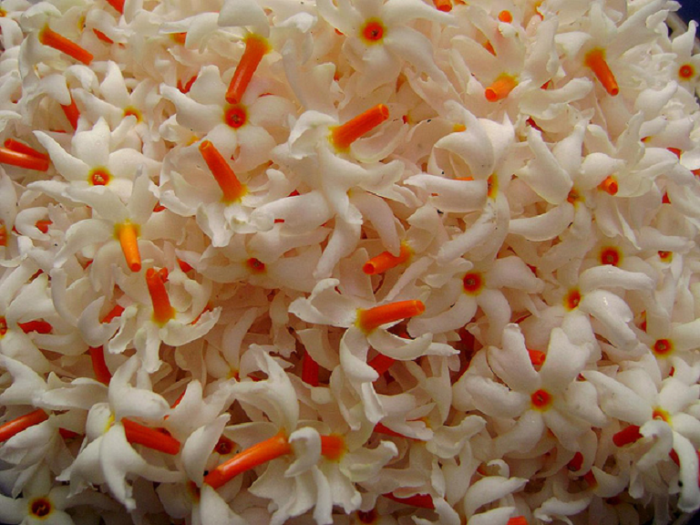
ধন্যবাদ

